Slide 1
Відмінювання іменників ( чергування голосних та приголосних під час відмінювання іменників)
Просто
про складне
Заняття № 8

Slide 2
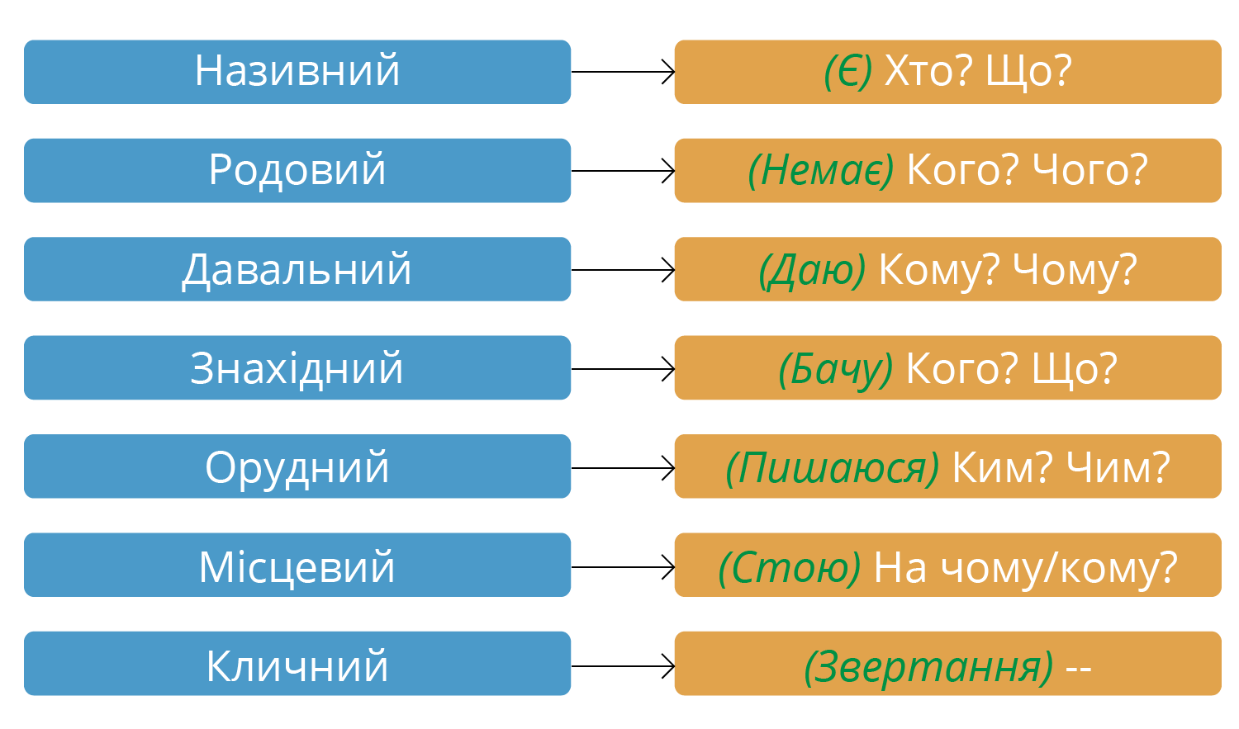
Пригадаймо відмінки
української мови
Просто
про складне

Slide 3
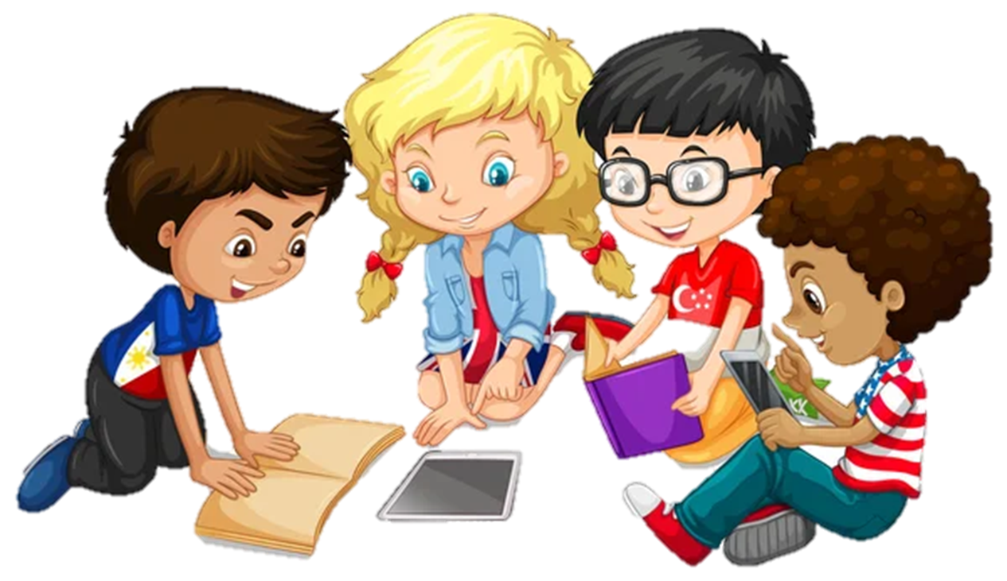
Просто
про складне
Вивчаємо чергування голосних під час відмінювання іменників.

Slide 4
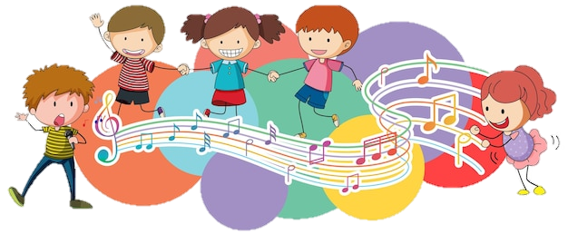
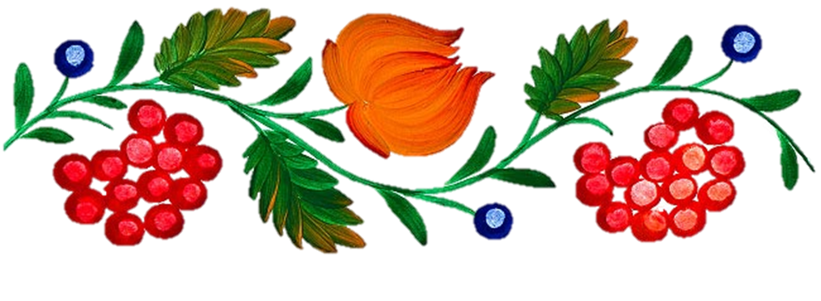
Просто
про складне
Настав час відпочити!
Notes:
Слайд містить гіперпосилання на руханку.

Slide 5
Просто
про складне
Вивчаємо чергування приголосних під час відмінювання іменників.

Slide 6
Просто
про складне
Настав час відпочити!
Notes:
Слайд містить гіперпосилання на руханку.

Slide 7
Перевіримо, як ти засвоїв теоретичний матеріал уроку!
Просто
про складне
Доповни визначення відповідними словами з довідки
Чергування звуків — це здатність ____________ змінювати один одного на одному й тому ж місці в певній ______________.
Довідка: звуків, морфемі.
Правильна відповідь
Чергування звуків — це здатність звуків змінювати один одного на одному й тому ж місці в певній морфемі.

Slide 8
Просто
про складне
Чергуватися можуть тільки
приголосні звуки
Так
Ні
Чергуватися можуть як приголосні, так і голосні звуки.
Наприклад: рука – руці, піч - печі

Slide 9
Просто
про складне
Молодець!
Тепер ти готовий приступити
до практичних завдань уроку!
Бажаю успіху!
Ти обов’язково впораєшся!

Slide 10
Просто
про складне
Використані ресурси
Інтернету
https://youtu.be/eEI5YoQywLg
https://youtu.be/zPMryG8fqNY
https://youtu.be/ZRyLgUMJoxM

